Slide 1
Network Biology
Practice 3
祖松鹏
zusongpeng@gmail.com
2013-12-03

Slide 2
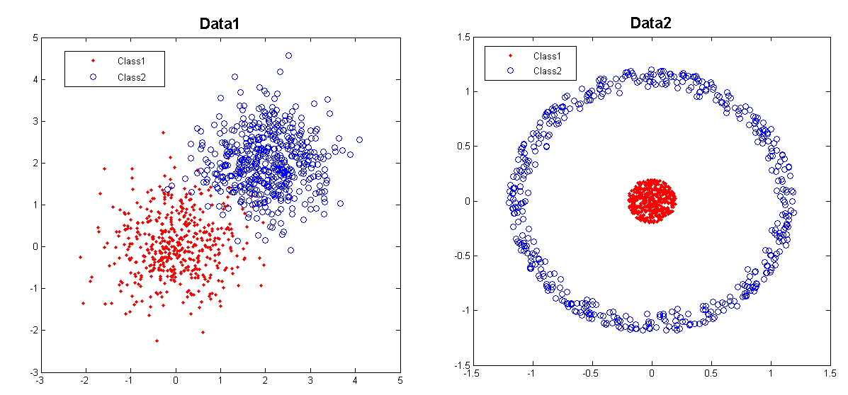
第二次作业说明

Slide 3
内容
背景
复杂网络的统计性质
网络可控性
基于网络的数学模型
本次作业与期末报告
参考文献

Slide 4
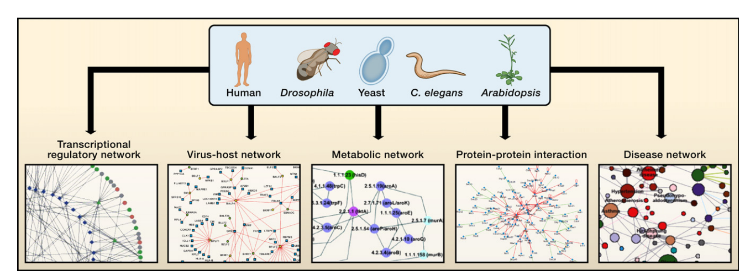
背景

Slide 5


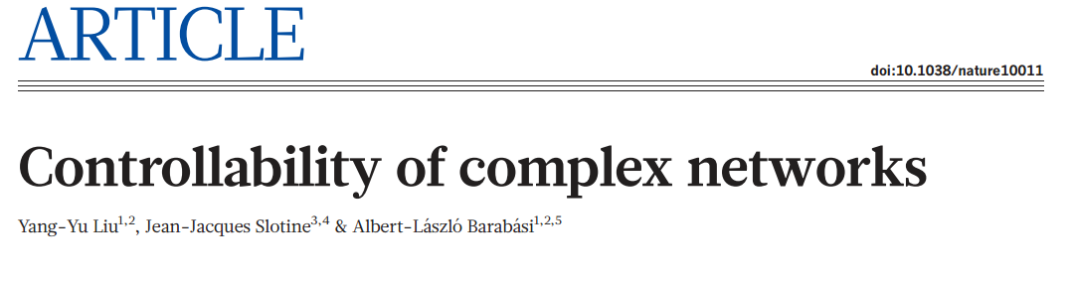
背景

Slide 6
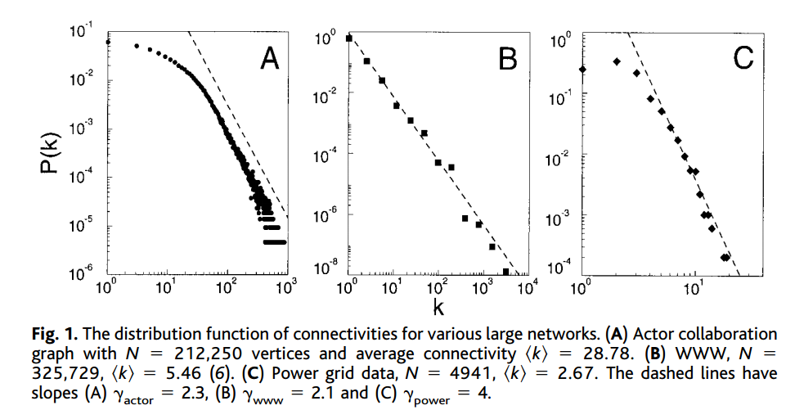
复杂网络的统计性质-- power-law degree distribution
Barabási, Albert-László, and Réka Albert. "Emergence of scaling in random networks.“
science 286.5439 (1999): 509-512.(Citation: 18372)

Slide 7
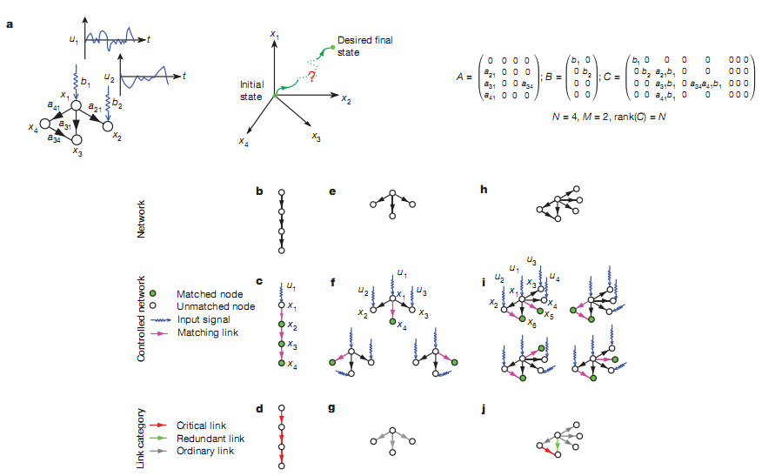
网络可控性

Slide 8
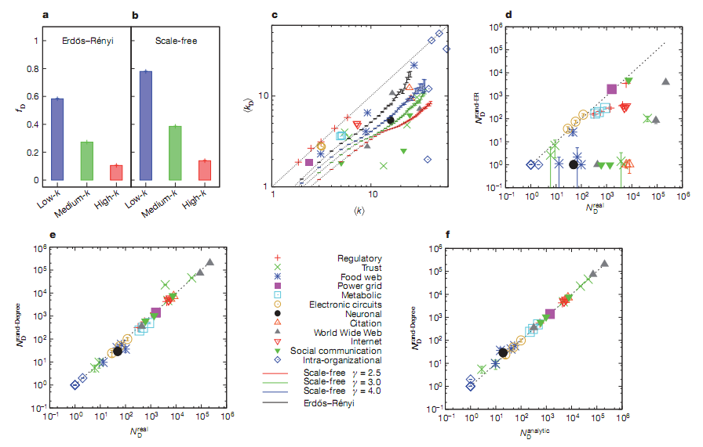
网络可控性

Slide 9
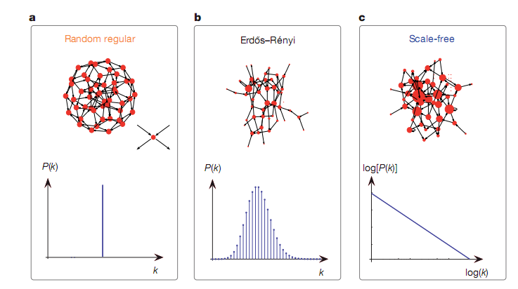
网络可控性

Slide 10
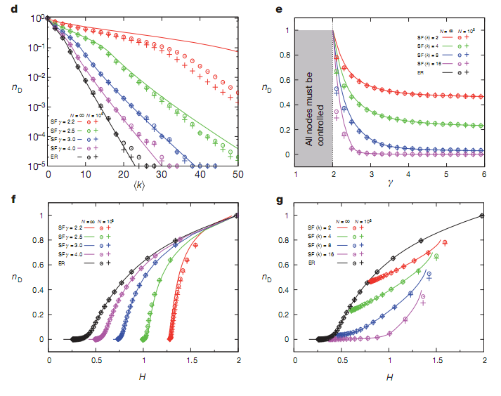
网络可控性

Slide 11
基于网络的数学模型
Random Walk
PageRank
Diffusion Kernel
Differential Function
Probability Graphic Model

Slide 12
本次作业
内容：在给定的一个网络中，分析器节点度的分布情况。
要求：拟合出节点度分布的函数；写出实验报告。

Slide 13
期末报告
围绕课程中某一话题，进行文献综述。
总结自己本学期的学习收获。

Slide 14
助教的小心得
不要为了别人的表扬而努力，也不要为了别人的批评而否定自己(这个世界没有权威)。
抱怨只能增加问题的难度和心理压力，努力去解决它。
早起早睡，为祖国健康工作至少五十年。

Slide 15
参考文献
Vidal, Marc, Michael E. Cusick, and Albert-Laszlo Barabasi. "Interactome networks and human disease." Cell 144.6 (2011): 986-998.
Liu, Yang-Yu, Jean-Jacques Slotine, and Albert-László Barabási. "Controllability of complex networks." Nature 473.7346 (2011): 167-173.
Barabási, Albert-László, and Réka Albert. "Emergence of scaling in random networks." science 286.5439 (1999): 509-512.(Citation: 18372)
Albert, Réka, and Albert-László Barabási. "Statistical mechanics of complex networks." Reviews of modern physics 74.1 (2002): 47.

